Slide 1

Classification automatique des biens de ​consommation
Filipa Correia

Slide 2
Sommaire
​Présentation de la problématique​
Présentation des données​
Étude de faisabilité concernant la classification automatique du texte​
Étude de faisabilité concernant la classification automatique des images​
Conclusion par rapport au étude de faisabilité​
Récupération des donnes via API​
Prochaines étapes

Slide 3
Définition De La Problématique
Dataset
uniq_id
product_url
product_name
crawl_timestamp
product_category_tree
pid
retail_price
discounted_price
image
is_FK_Advantage_product
description
overall_rating
brand
product_rating
product_specifications
Sur la place du marché, des vendeurs proposent des articles à des acheteurs en postant une photo et une description.
Mission : Étudier la faisabilité d'un moteur de classification des articles en différentes catégories.
Le jeu de donnes initial, contient 1050 lignes et 15 colonnes.
Les données sont fournies sur 2 formes;
Données structures, .csv
Images jpeg, 1050 images

Slide 4
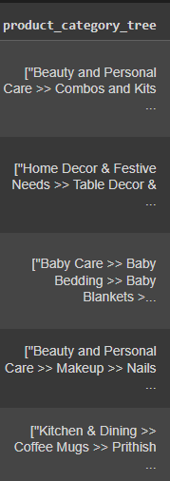
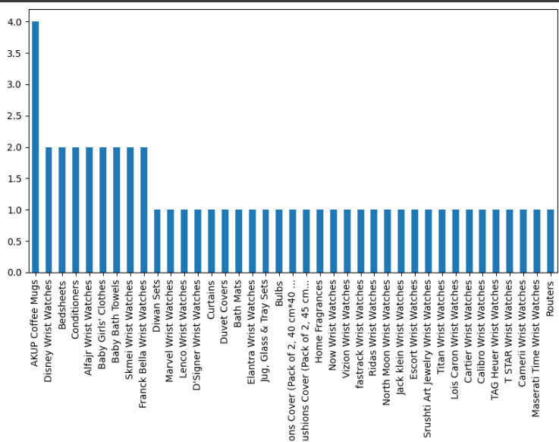
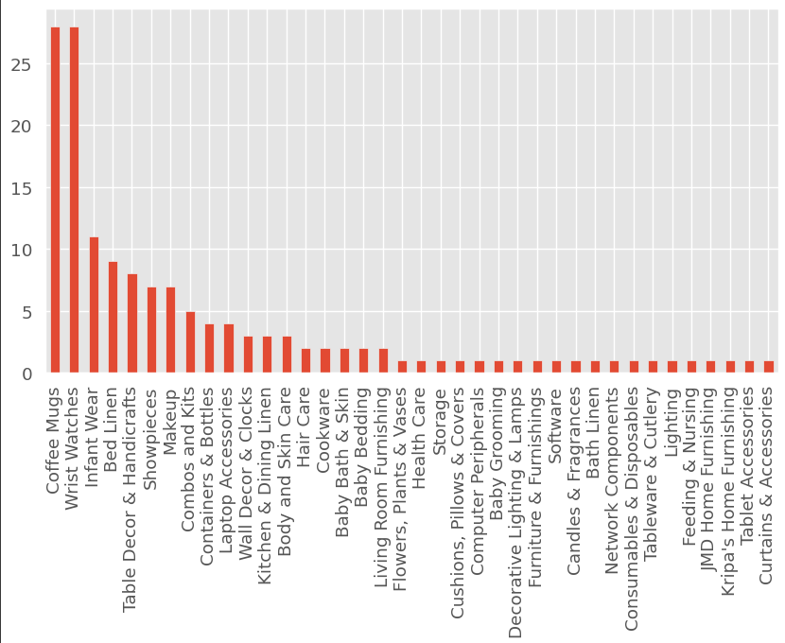



Analyse des categories
cat_lvl_3
cat_lvl_2

Slide 5
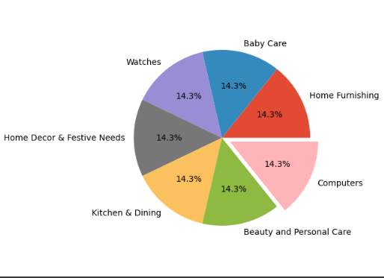
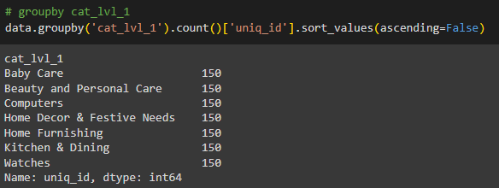
Categorie Level 1

Slide 6
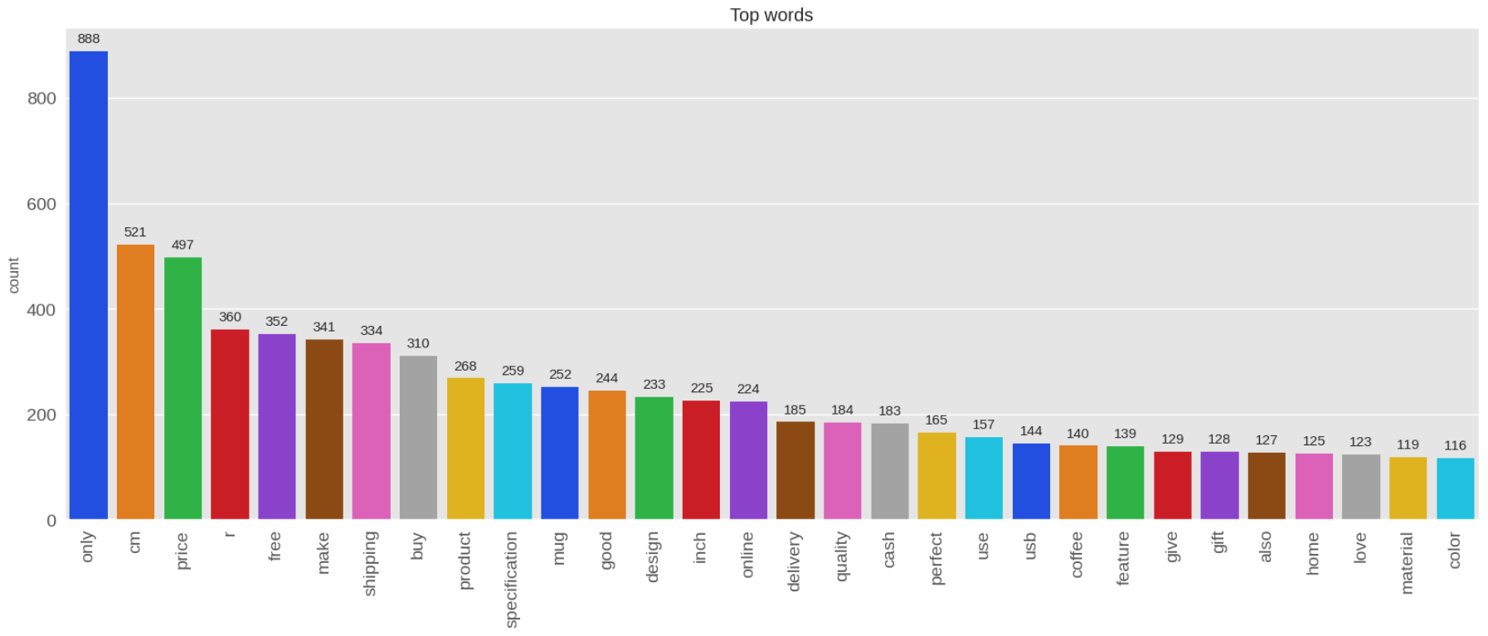
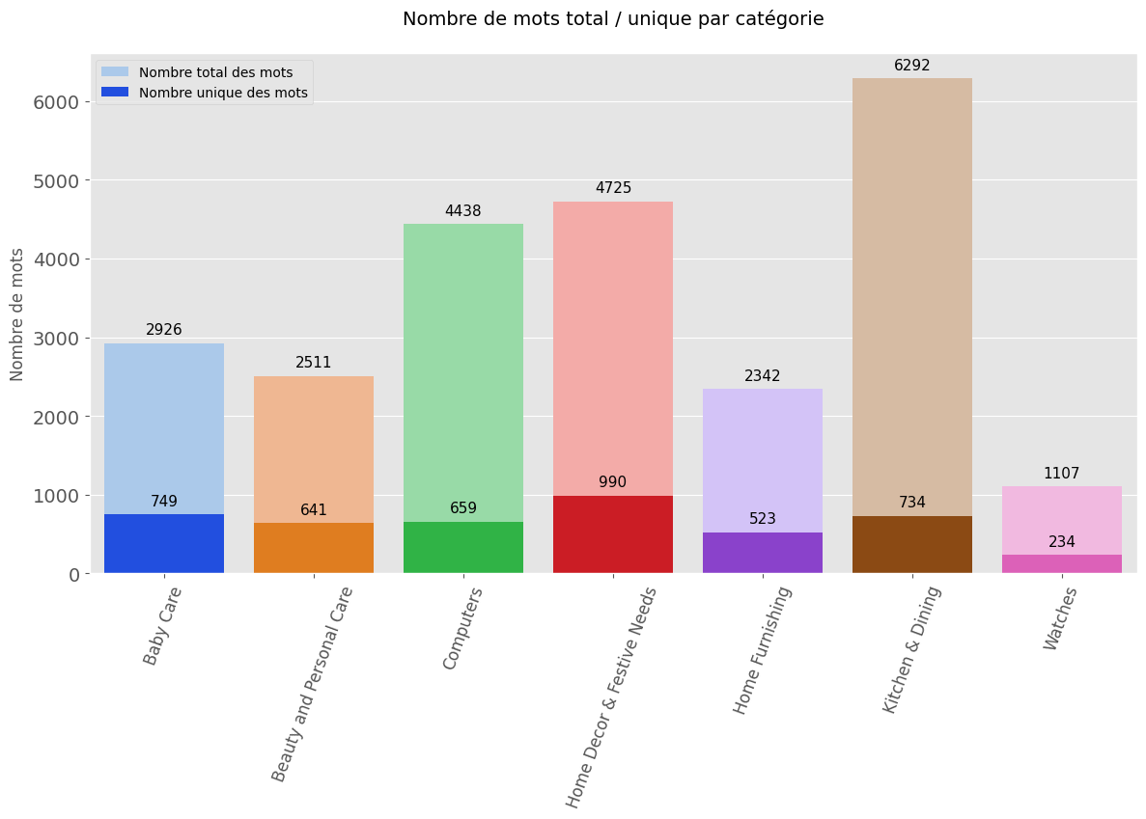
Analyse du corpus
Corpus c’est l’ensemble des descriptions de notre jeu de donnes.
Analyse des mots les plus fréquents dans le corpus

Slide 7
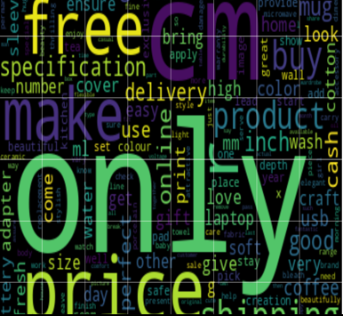
Prétraitement du texte
Bag of words: Représente chaque document par un vecteur de taille du vocabulaire, et on utilise la matrice composée de l’ensemble de N documents
Mettre les phrases en minuscule
Supprimer la ponctuation et les mots de liaison - les stopwords, NLTK ​​
Lemmatisation: Utilisation d’un dictionnaire de formes pour représenter les mots sous leur forme simplifiée ou verbale, ​ex: is -> be​​​
Racinisation: Conserver la racine des mots, ex: baby -> babi, adaptor -> adapt​​
Désavantage BOW: Nous ne connaissons pas l'importance de chaque mot
TF-IDF

Slide 8
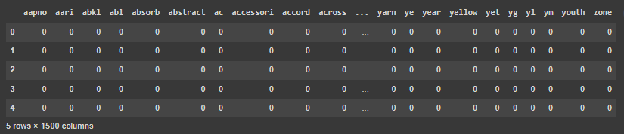
Bag Of Words avec CountVectorizer
CountVectorizer: Compte le nombre de fois que chaque mot apparaît dans ce document. Cela crée un vecteur de nombre de mots pour chaque document.
Création de une Sparse Matrix
chaque ligne représente un document
chaque colonne représente un mot unique du vocabulaire

Slide 9
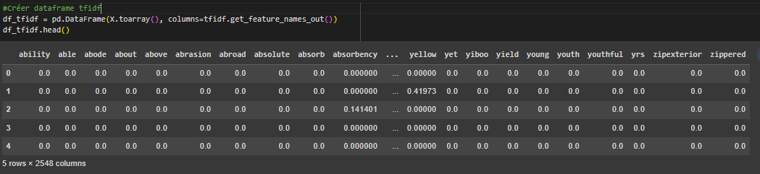
Bag Of Words avec Tf_idf (TF-IDF BoW)
Combine l'approche traditionnelle du sac de mots avec le schéma de pondération TF-IDF pour créer une représentation plus sophistiquée des données textuelles. Alors que BoW capture les fréquences des mots, TF-IDF ajoute une mesure d'importance qui prend en compte l'unicité des mots dans un document et dans l'ensemble du corpus.

Slide 10
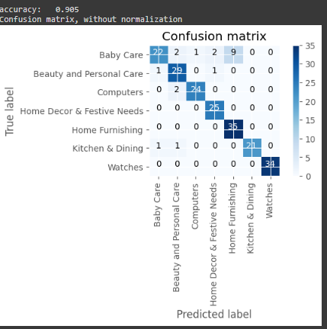
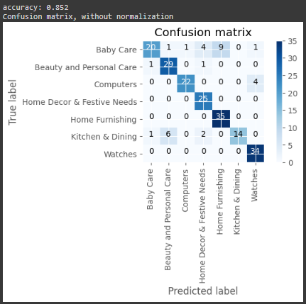
TF-IDF CountVectorizer
Il y a un risque de surapprentissage

Slide 11
Plongement lexical (« word embedding » en anglais)
L'approche de Mikolov s'appuie sur des réseaux de neurones artificiels pour construire des vecteurs de mots. Ces modèles sont entraînés sur des corpus très volumineux. Le principe de base est qu'on tente de prédire un mot à partir de son contexte ou vice-versa.
Utilisation de la fonction de prétraitement associe au algorithme utilise.
Word2vec - Capture les relations sémantiques entre les mots en mappant les mots sur des vecteurs dans un espace continu.
Bert et USE - Chaque document est retourné en vecteur.

Slide 12
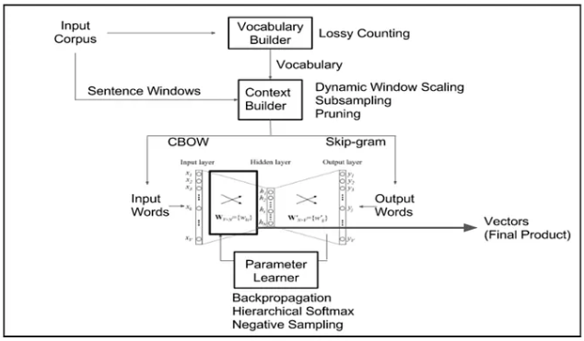
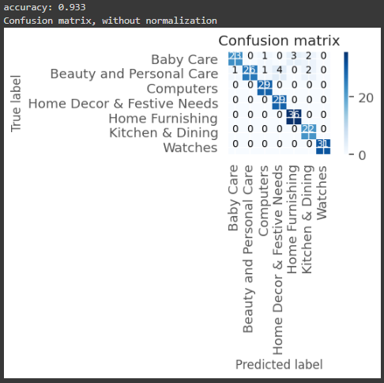
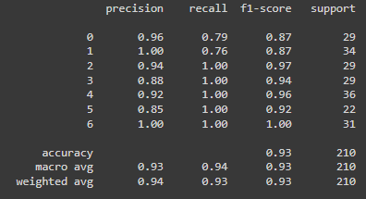
Word2Vec
metric de classification

Slide 13
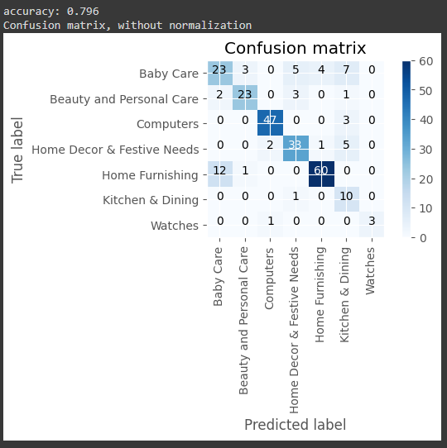
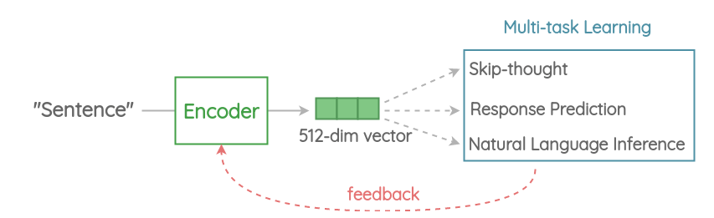
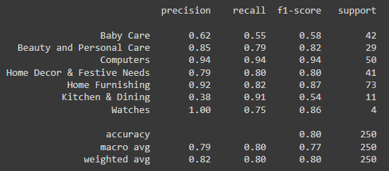
Universal Sentence Encoder
Architecture Universal Sentence Encoder

Slide 14
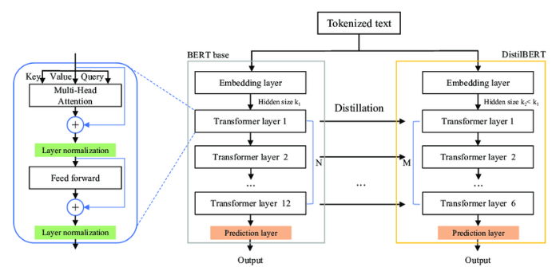
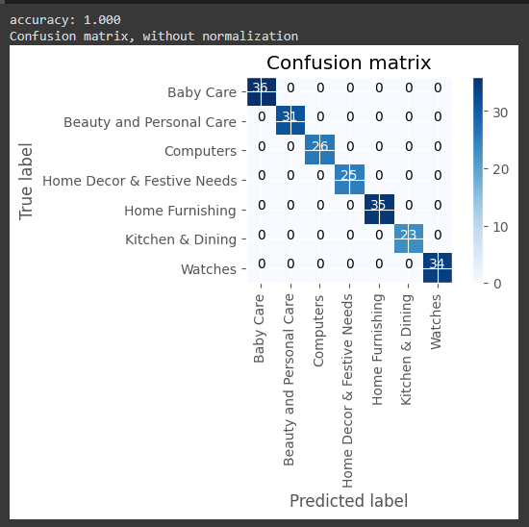
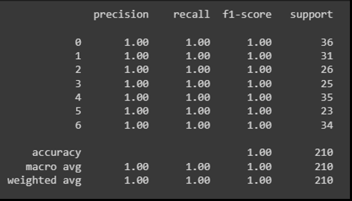
DistilBert
DistilBERT est une version distillée de BERT, ce qui signifie qu'il est plus petit et plus efficace aux des niveaux ressources.

Slide 15
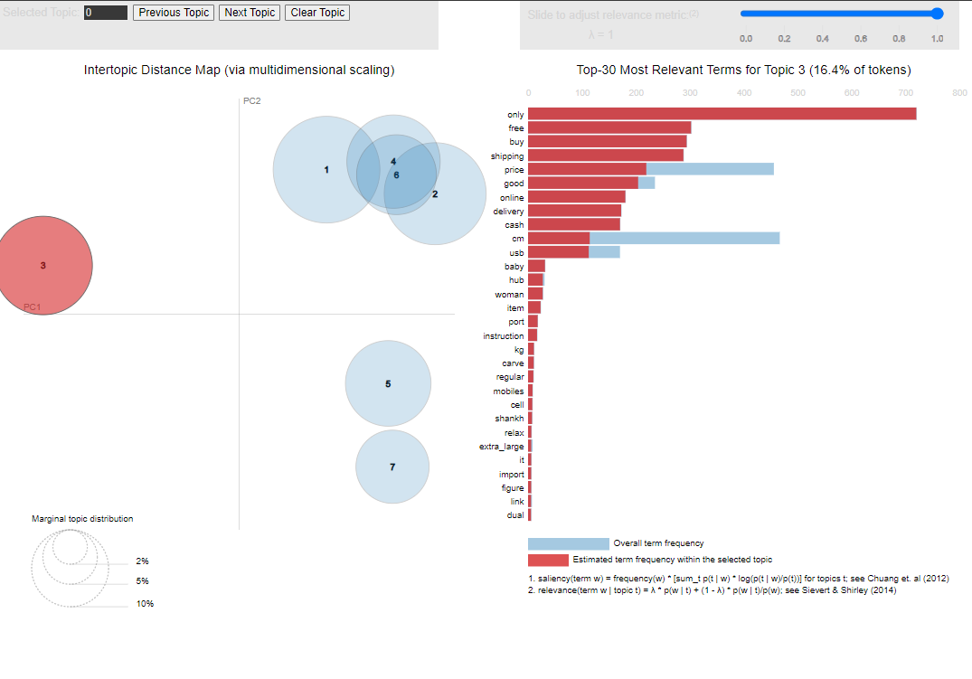
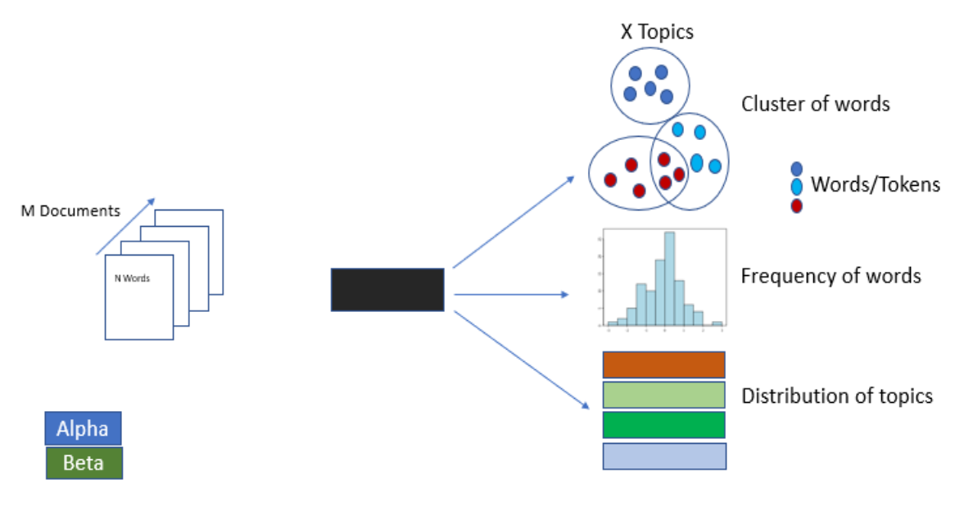
Latent Dirichlet Allocation (LDA)
Trouve des groupes des mots(sujets ou topics) représentatifs pour chaque sujet.
Un sujet regroupe des composants extraits du corpus, un peu comme les méthodes PCA ou NMF.

Slide 16
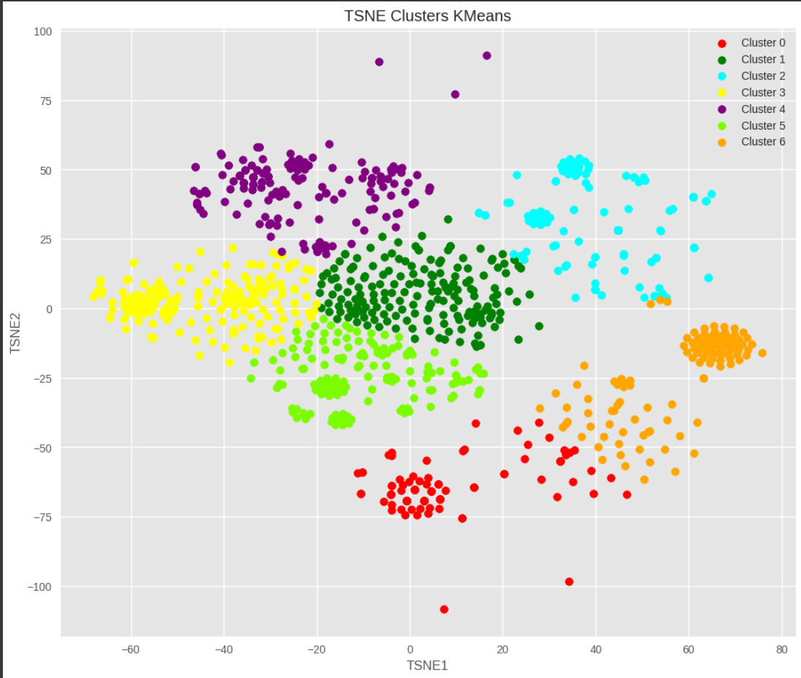
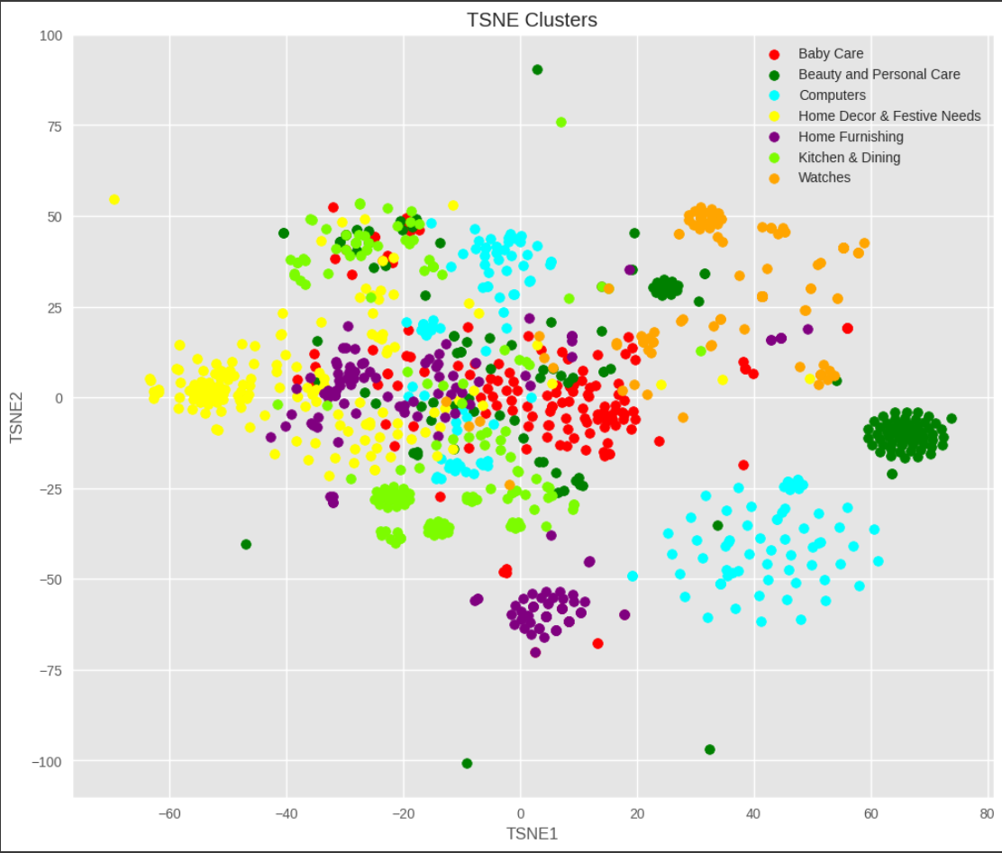
Visualisation TSNE
Adjusted Rand Index (ARI)
L’ARI permet d’Évaluer si les 7 clusters formes par le k_means correspondent à nous 7 catégories (Cat Lev _1) La valeur doit être comprise entre 0 et 1, le plus proche de 1 meilleur c’est le modèle.

Slide 17
Traitement des Images - (SIFT)
Utilisation de libraire OpenCV
Chaque image est décrite par des point clés et des descripteurs, les descripteurs sont décrits par des vecteur de longueur 128
Pour chaque image: passage en gris et equalization
Création d’une liste de descripteurs par image qui sera utilisée pour realiser les histogrammes par image
Création d’une liste de descripteurs pour l’ensemble des images qui sera utilisée pour créer les clusters de descripteurs
Utilisation des Batch pour obtenir des temps de traitement raisonnable
Clustering de tous les descripteurs dans (7 classes*10) 70 clusters traite avec Kmeans
Reduction dimension PCA/T-SNE
Analyse visuelle: affichage T-SNE selon catégories d’image
Analyse mesures: similarité entre catégories et clusters

Slide 18
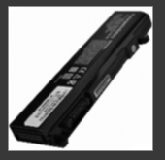
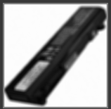
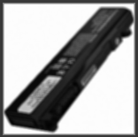
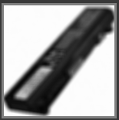

Points Cle de une image

Slide 19
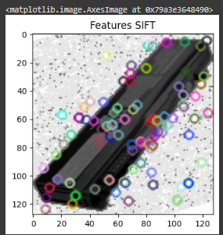
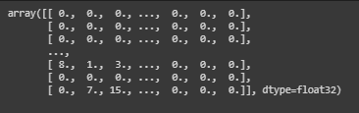

Traitement des Images
Keypoint
descriptor

Slide 20
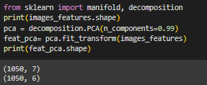
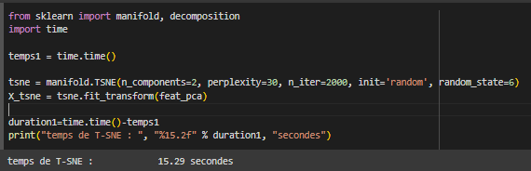
Reduction dimension PCA/T-SNE
PCA
TSNE
Variance expliquée élevé (99%)
Creation de features décorréles entre elles
Meilleur separation des données
Reduction du temps du treatment du T-SNE
Appliqué aux données transformées par la PCA, à des fins de visualisation.
Aide à explorer et à comprendre la structure des données dans un espace de dimension inférieure.

Slide 21
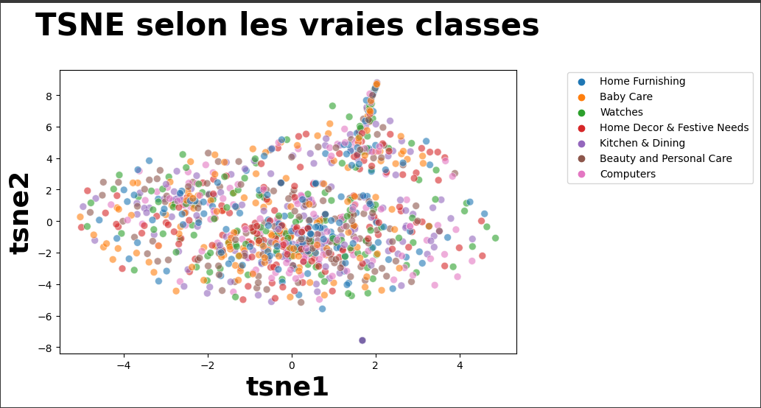
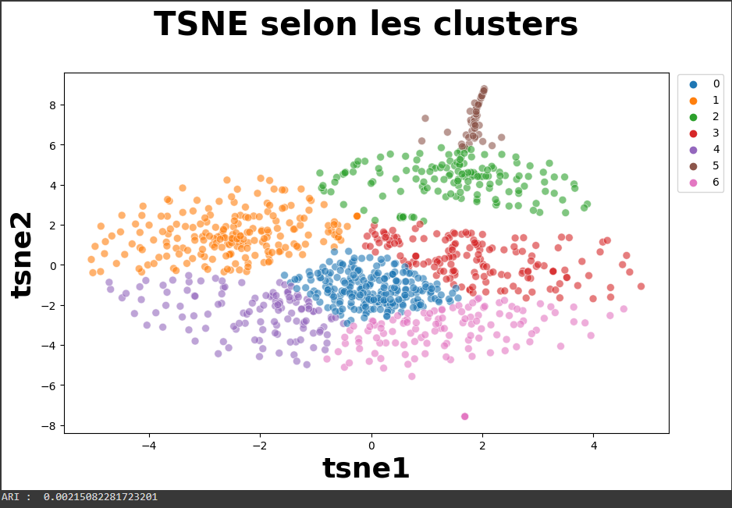
Analyse visuelle TSNE
Selon les classes
Selon les clusters

Slide 22
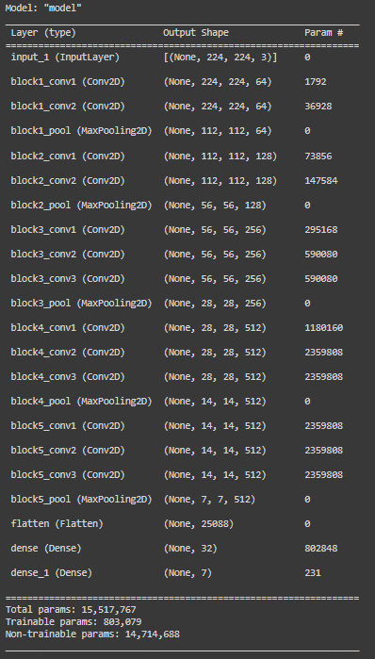
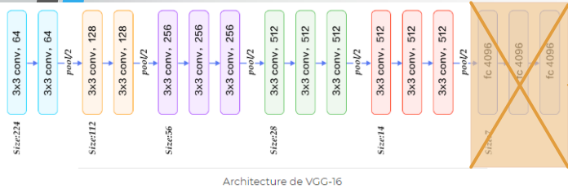
CNN - Modèle VGG-16
VGG16
Modèle de deep learning, pré-entraine sur des millions d’images.
Utilisation de la fonction de pré-traitement associe à l'algorithme, la fonction Préprocesseur input
Il prend en entrée une image en couleurs de dimensions 224x224 et la classifie dans l’une des 1000 classes de ImageNet.
Remplace la dernière couche (couche de décision) du modèle par:
Couche Flatten
Couche Dense activation relu
Couche décision activation SoftMax
Entrainement sur 75% donnes initiales (787 images)
Test sur 25% des donnes (263 images)

Slide 23
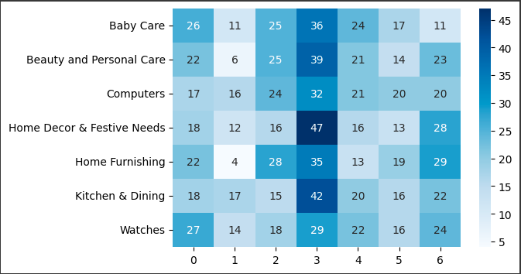
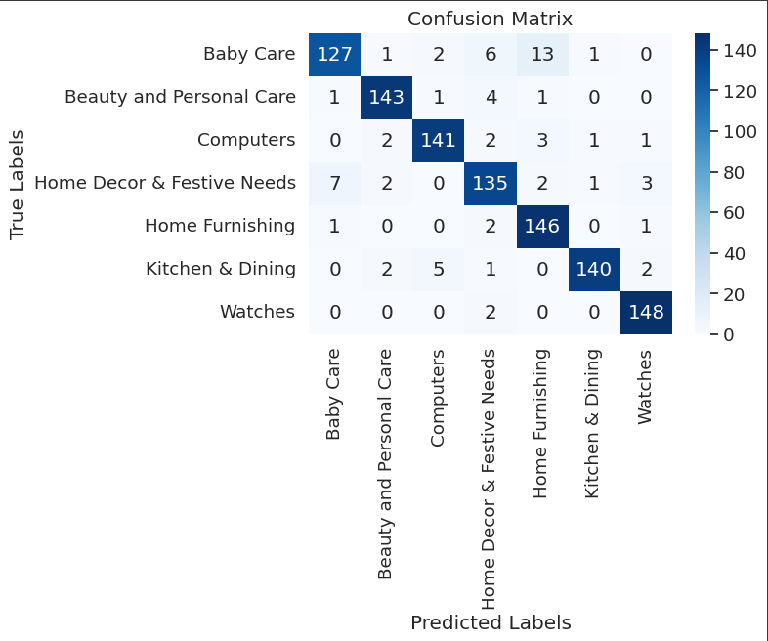
Résultats des matrices de confusion
SIFT
VGG16

Slide 24
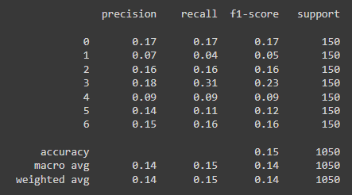
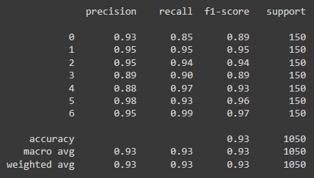
Résultats des matrices de classification
SIFT
VGG16

Slide 25
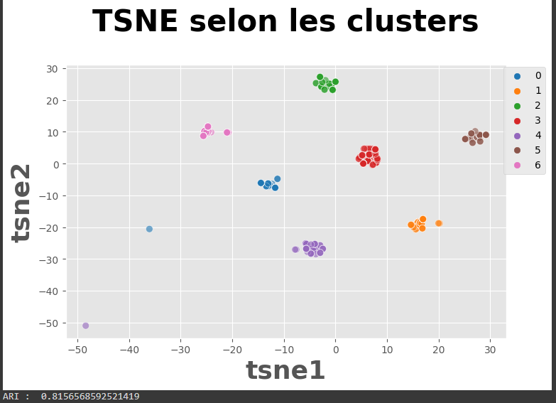
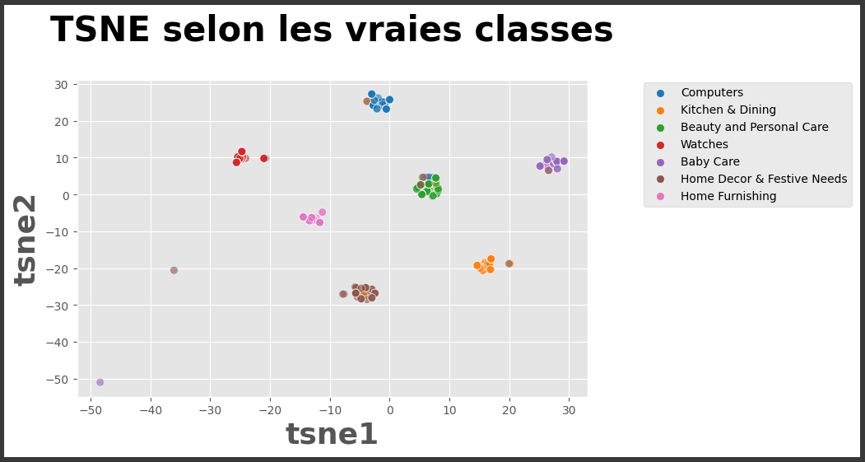

Affichage TSNE VGG16

Slide 26
Resume
Classification
Bag of words
StopWords
Mots trop frequentes
Lemmatisation
Stemming
Tf-idf
LDA
Word2vec
DistilBERT
USE
Conclusion:
Des réseaux de neurones ont présente les meilleures performances.
Il faut avoir plus de donnes pour améliorer les résultats.
Traitement données textuelle
Classification multi classes + Clustering
Teste de performance
Données d’entrée
7 categories
Traitement données visuelles
Equilibrage histogramme
Filtre du bruit
Contraste
BOVW
SIFT
Transfer Learning:
VGG16

Slide 27
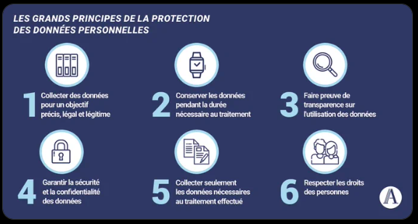
Recuperation des produits à base de “champagne” au travers de l’API
Principes RGPD
https://twitter.com/AstoriaFinance/status/1486990688101220353/photo/1

Slide 28
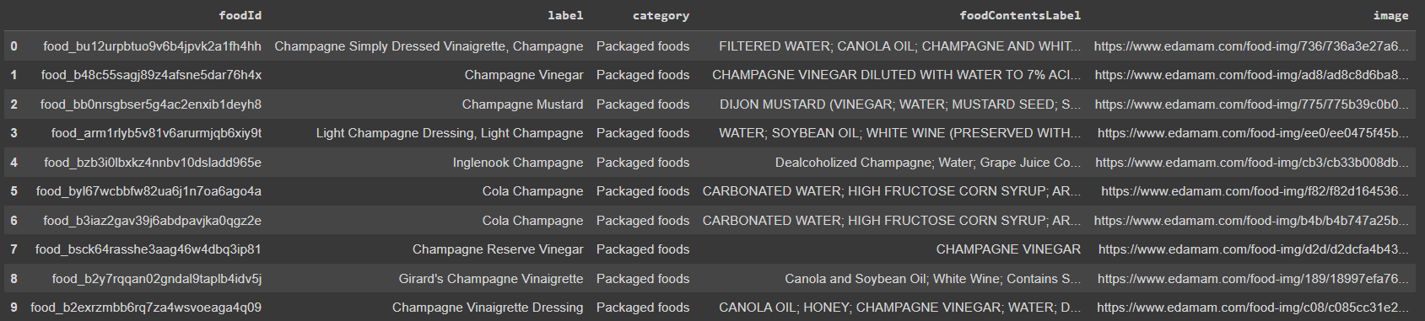
API

Slide 29
Prochaines étapes
Avoir plus de donnes pourrait améliorer la performance
Pour le LDA le ‘cat_lev_1’ c’est trop large, je pourrais tester avec ‘cat _lev_2’
Tester plusieurs modèles
Jouer avec les hyperparametres pour améliorer la performance (EPOCHS, …)

